Slide 1
OriSignal
Segnalazione illeciti ed abusi tramite app
Progetto della squadra TechOristano

Slide 2
OriSignal
Segnalazione illeciti ed abusi tramite app
Progetto della squadra TechOristano

Slide 3
Come è nato questo progetto
Il progetto è nato da un problema: le persone che invadono i parcheggi dei disabili restando quasi sempre impuniti e creando notevole disagio alle persone con disabilità.

Slide 4
Come è nato questo progetto
Il progetto è nato da un problema: le persone che invadono i parcheggi dei disabili restando quasi sempre impuniti e creando notevole disagio alle persone con disabilità.

Slide 5
Scopo del progetto
Lo scopo di questo progetto è dare la possibilità a tutti i cittadini di segnalare gli illeciti, come:
- Macchine parcheggiate in un Divieto di Sosta
Furti
Graffiti non autorizzate/osceni
Inquinamento stradale
Rifiuti non differenziati
Tutto tramite un sito web/app

Slide 6
Come Segnalare gli illeciti tramite sito/app
Per segnalare tramite sito/app bisogna:
Registrarsi sulla piattaforma
Inserire le informazioni sull’illecito includendo prove fotografiche o video di massimo 100MB e un massimo di 3 file
Aspettare la conferma
Se la segnalazione risulta veritiera, si riceverà come contributo l’ 8% della multa

Slide 7
Come abbiamo creato questa piattaforma
Abbiamo fatto il sito in HTML con lo stile in CSS, poi abbiamo fatto dei modelli per i design dell’app creabile su Android Studio

Slide 8
Come abbiamo fatto il Sito

Slide 9
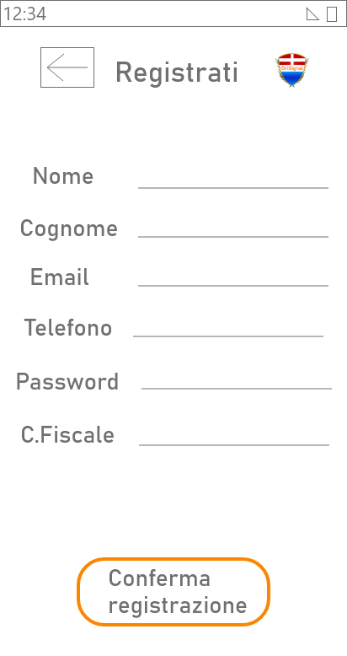
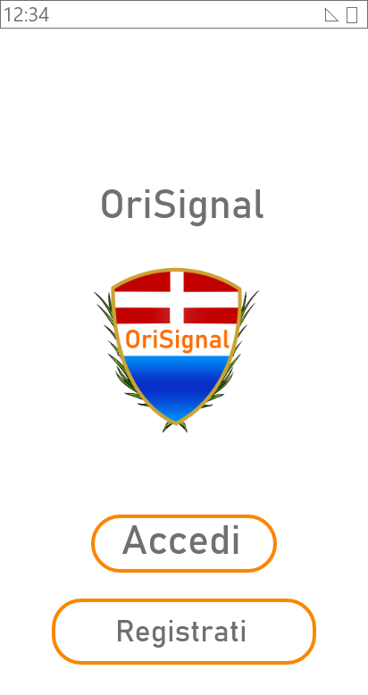
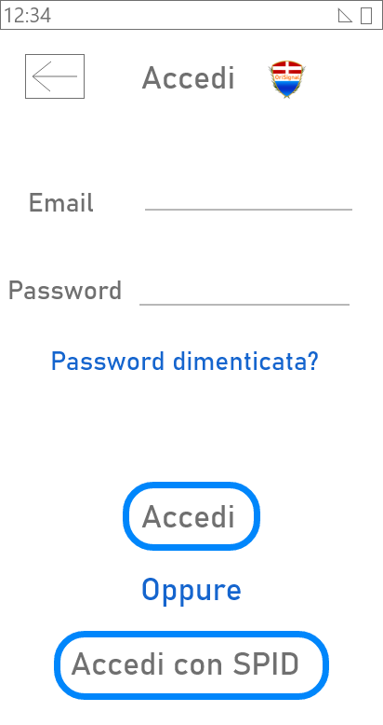
Come abbiamo fatto l’app per Android

Slide 10
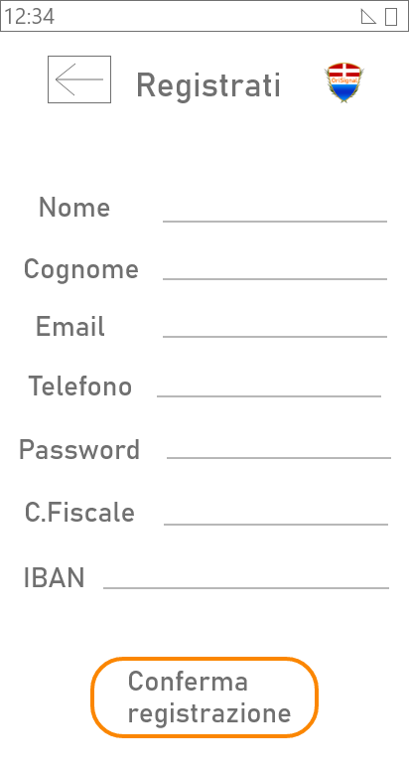
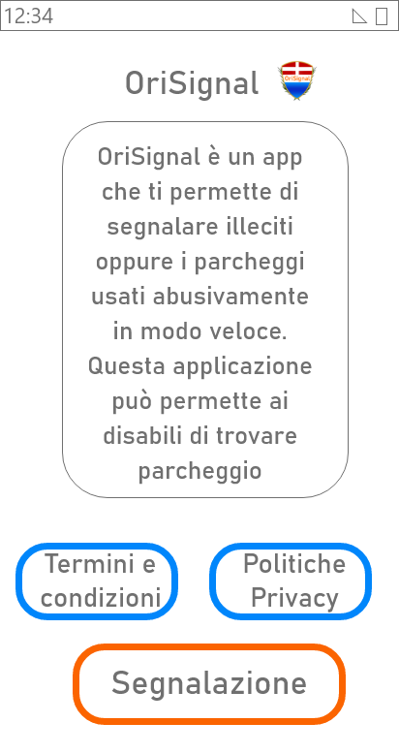
Come abbiamo fatto l’app per Android

Slide 11
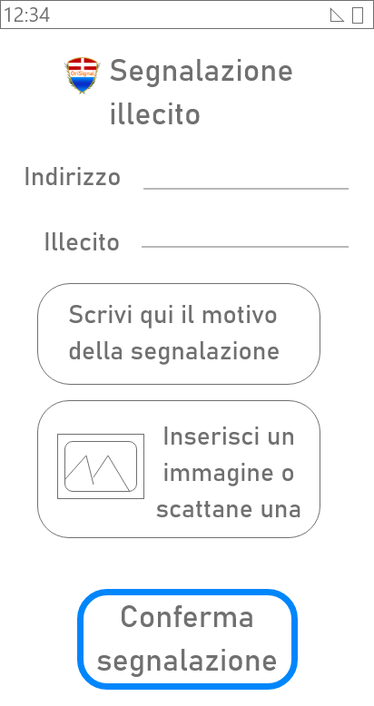
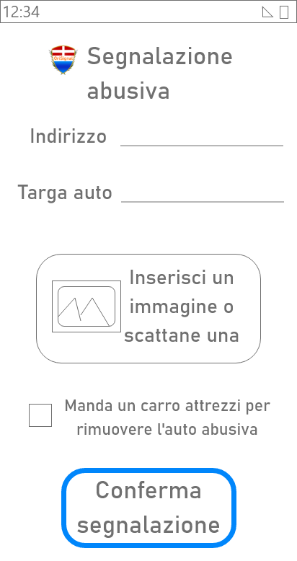
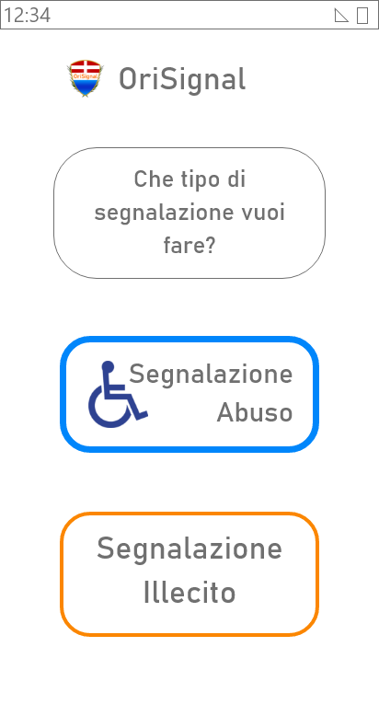
Come abbiamo fatto l’app per Android

Slide 12
Come abbiamo fatto l’app per Android

Slide 13
Crediti
Designer grafico : Gianpaolo Manca
CSS : Davide Loddo e Gianpaolo Manca
HTML: Michele Falconi e Davide Loddo
Presentazione PowerPoint: Gabriele Cappai

